Slide 1


Создание робота для Отладки и тестирования алгоритмов навигации в замкнутом пространстве (лабиринте)
Балакирский Аркадий, 11 класс

Slide 2

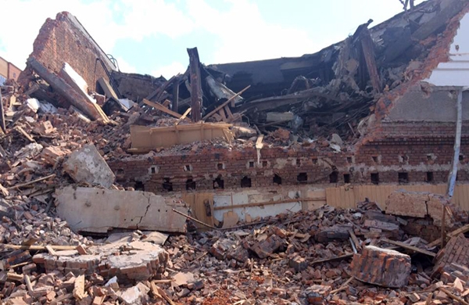

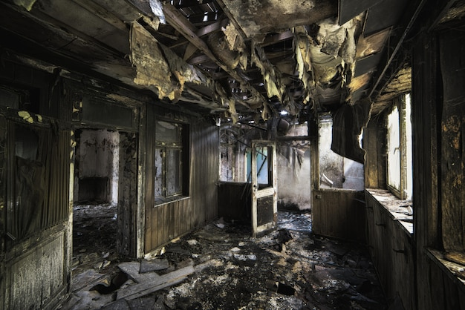
Актуальность
В наше время происходит достаточно много природных и техногенных катастроф по всему миру. В связи с этим актуальным является создание роботов, способных работать в экстремальных условиях.

Slide 3
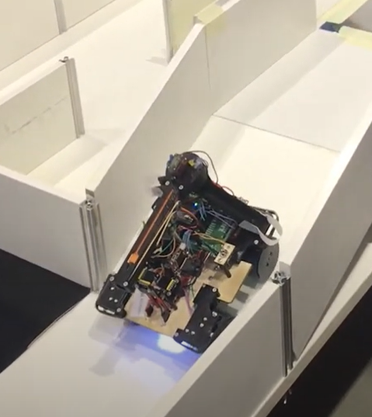
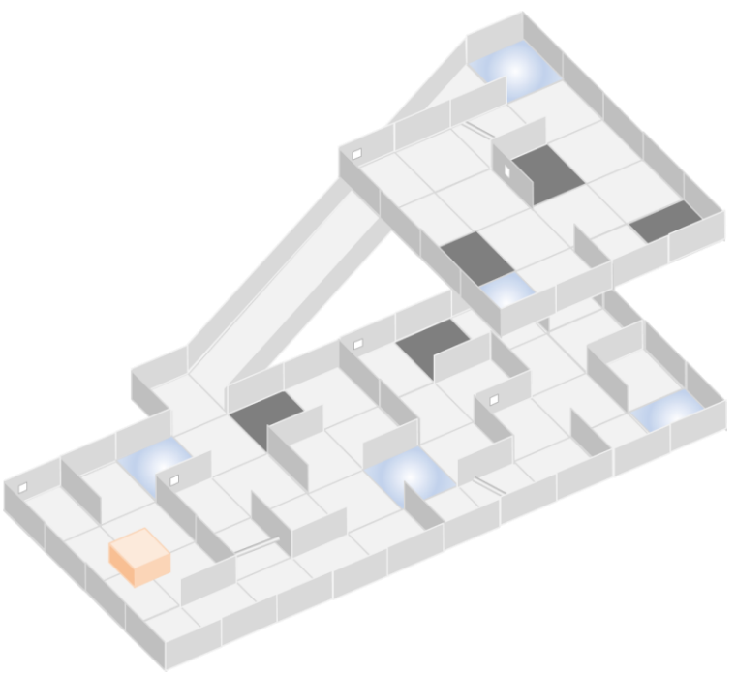
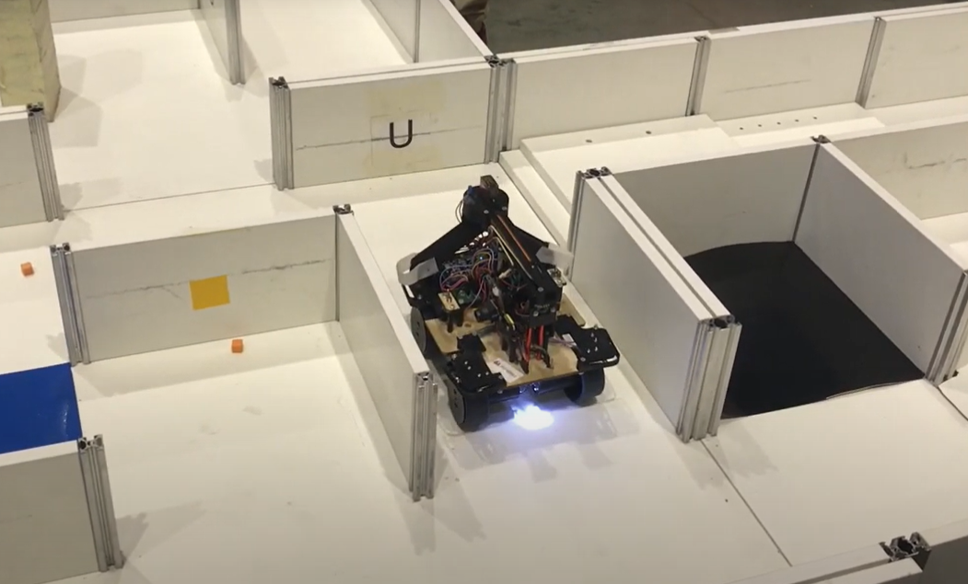
Цель. RoboCupJunior rescue maze
Моей целью стало создание робота, с помощью которого можно будет отлаживать и тестировать алгоритмы навигации по лабиринту на основе регламента RoboCupJunior Rescue Maze.

Slide 4
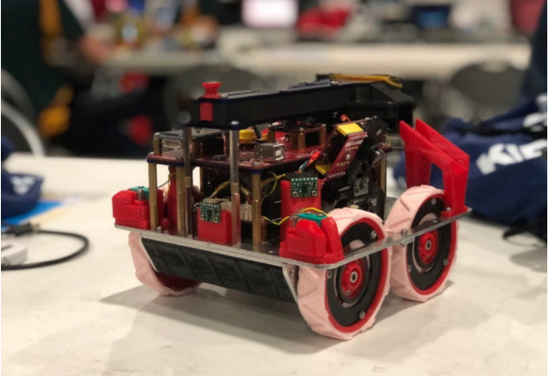
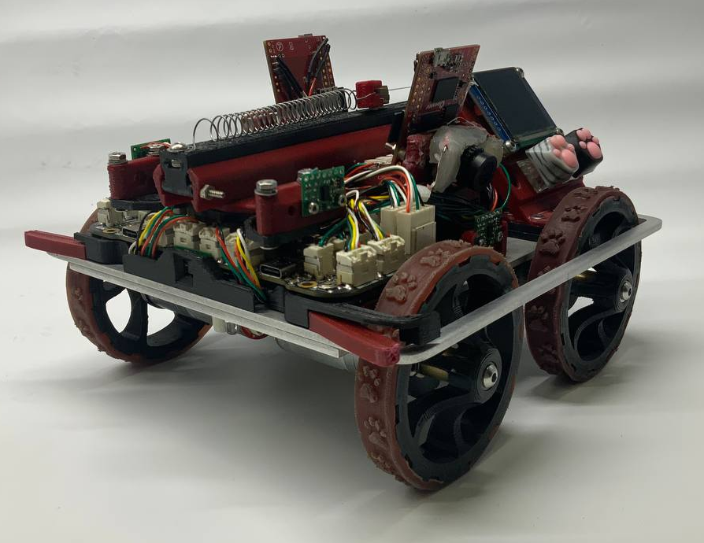
Анализ роботов других команд
Робот команды “МК”
Робот команды “MZCAT”

Slide 5
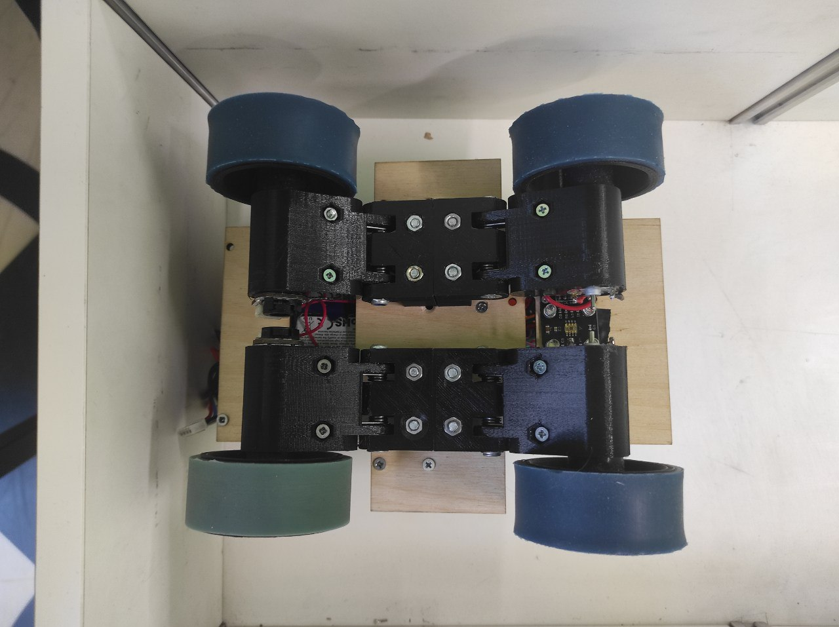
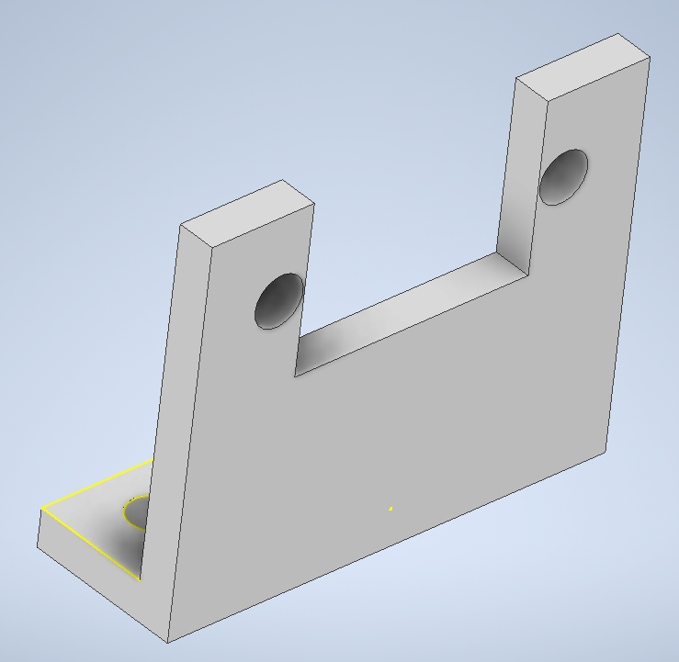
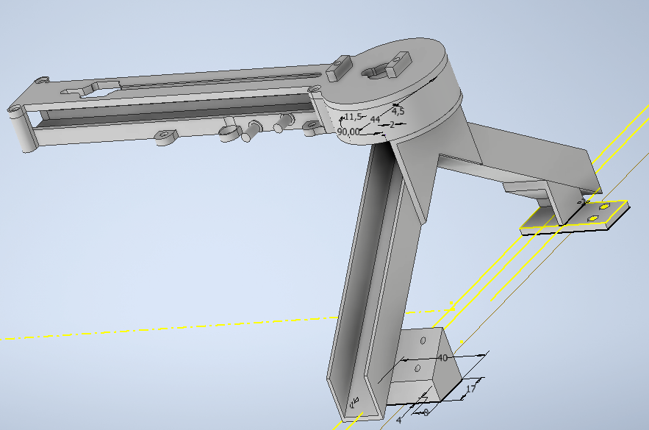
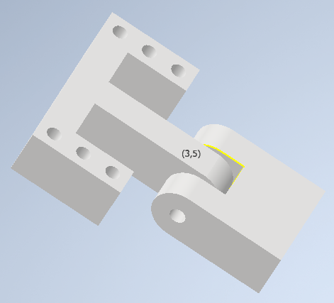
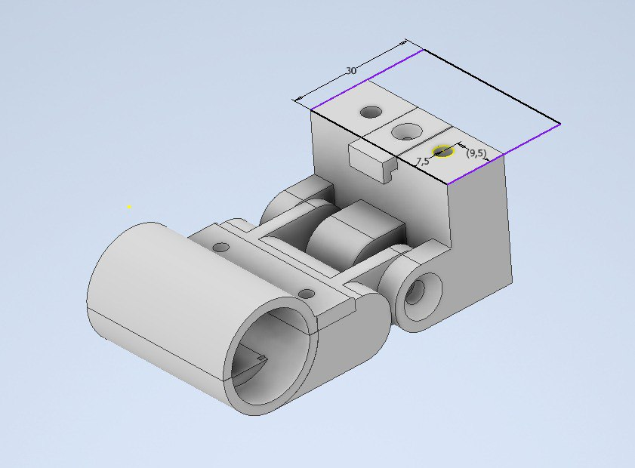
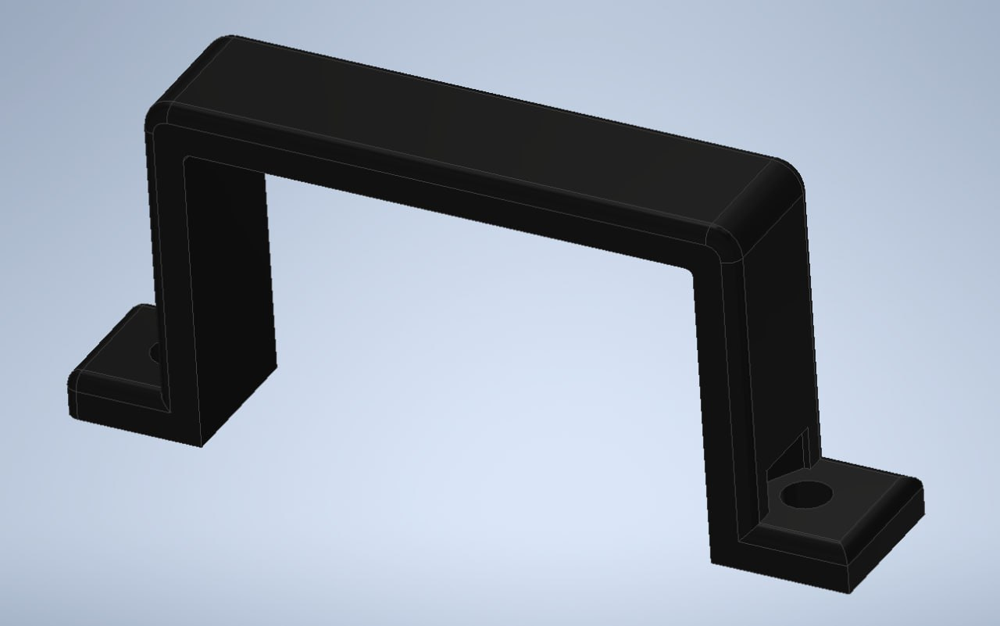
Конструкция
Основа сделана из фанеры (вырезанной на лазерном станке) с применением алюминиевых и нейлоновых стоек. Несущая конструкция состоит из четырех колес, каждое имеет свой мотор и блок независимой подвески, что обеспечивает высокую проходимость и хорошую устойчивость. Большая часть деталей конструкции была изготовлена способом 3D-печати с помощью Autodesk Inventor.

Slide 6

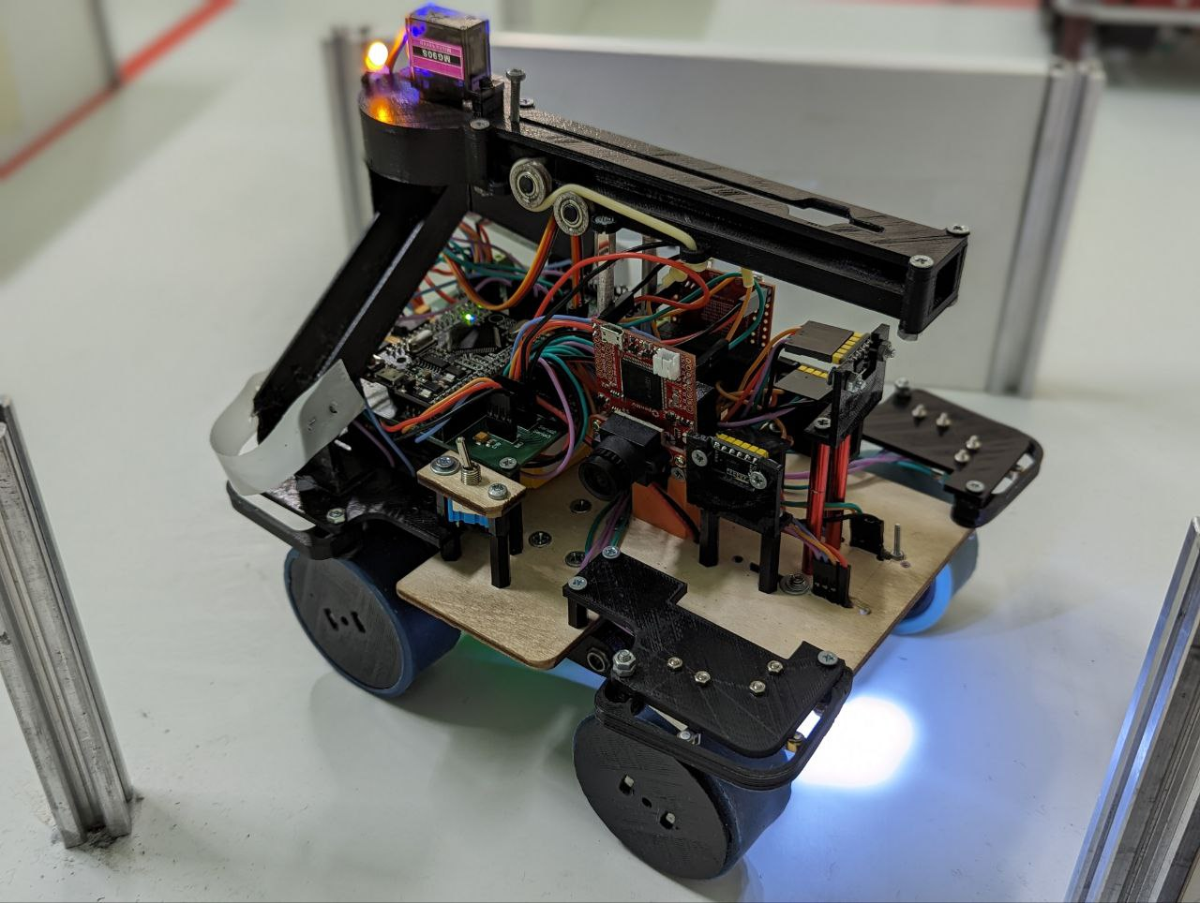
Оснащение
Сервомотор на 270 градусов
Система выдачи спасательных наборов
Индикатор распознавания меток
Камера OpenMV
Arduino mega 2560
Тумблер включения питания
Датчики расстояния
Колеса
Микропереключатели

Slide 7
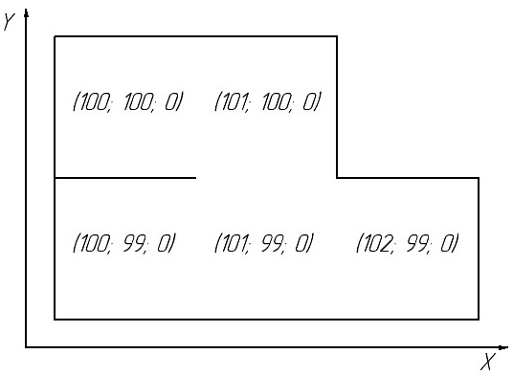
ПРОГРАММНОЕ ОБЕСПЕЧЕНИЕ. Хранение графа
maze[0]: (100; 100; FIRST_FLOOR), (101; 100; FIRST_FLOOR)
maze[1]: (101; 100; FIRST_FLOOR), (101; 99; FIRST_FLOOR), (100; 100; FIRST_FLOOR)
maze[2]: (101; 99; FIRST_FLOOR), (100; 99; FIRST_FLOOR), (102; 99; FIRST_FLOOR), (101; 100; FIRST_FLOOR)
maze[3]: (100; 99; FIRST_FLOOR), (101; 99; FIRST_FLOOR)
maze[2]: (101; 99; FIRST_FLOOR), (100; 99; FIRST_FLOOR), (102; 99; FIRST_FLOOR), (101; 100; FIRST_FLOOR)
maze[5]: (102; 99; FIRST_FLOOR), (101; 99; FIRST_FLOOR)

Slide 8
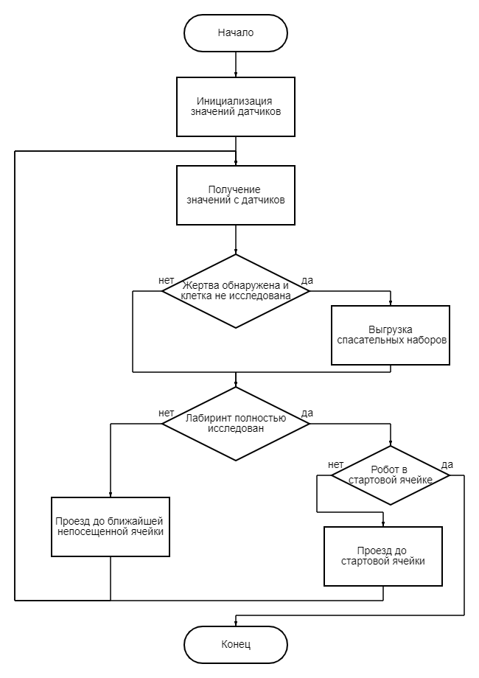
ПРОГРАММНОЕ ОБЕСПЕЧЕНИЕ
В программе используется алгоритм BFS для нахождения ближайшей не посещенной ячейки. Если таковых не нашлось, робот едет в стартовую клетку и останавливается в ней.

Slide 9
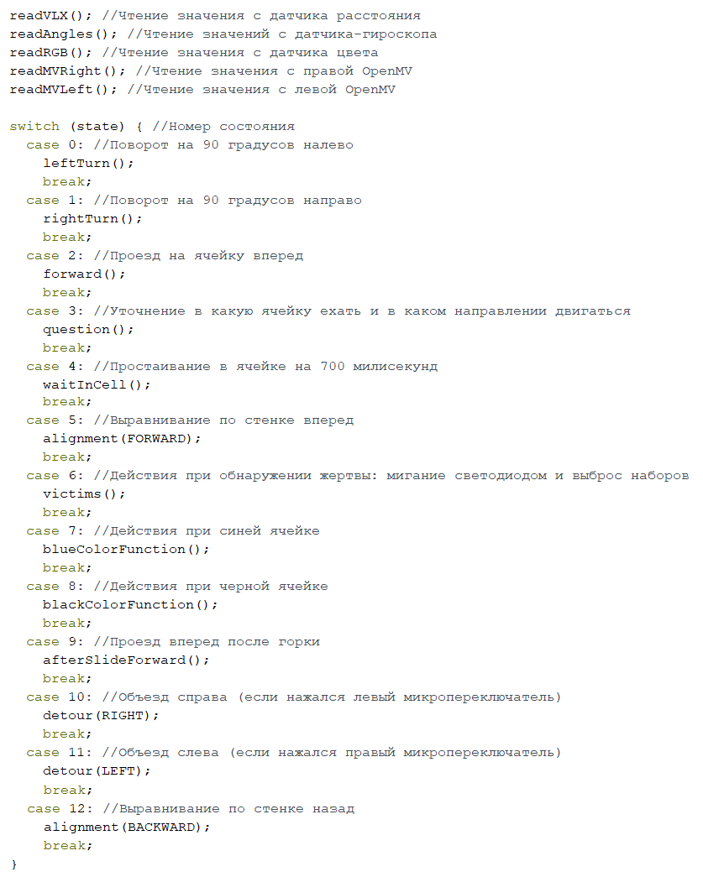
ПРОГРАММНОЕ ОБЕСПЕЧЕНИЕ
Структура программы выполнена в виде конечного автомата (существует 13 дискретных состояний, при этом программа всегда может находиться только в одном из них).

Slide 10
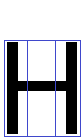
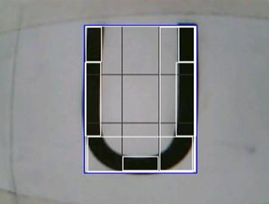



Программное обеспечение. Код для камер
Программа для камер была написана на языке MicroPython. Определение жертв происходит с помощью метода find_blobs и (в случае с визуальными жертвами) разделения blob’а на части, в каждой из которых также просматривается количество blob. Blob – область пикселей обладающих похожим цветом (диапазоны определяющие близость двух цветов задаются на компьютере с помощью цветового пространства LAB).
1
1
1
2
1
2

Slide 11
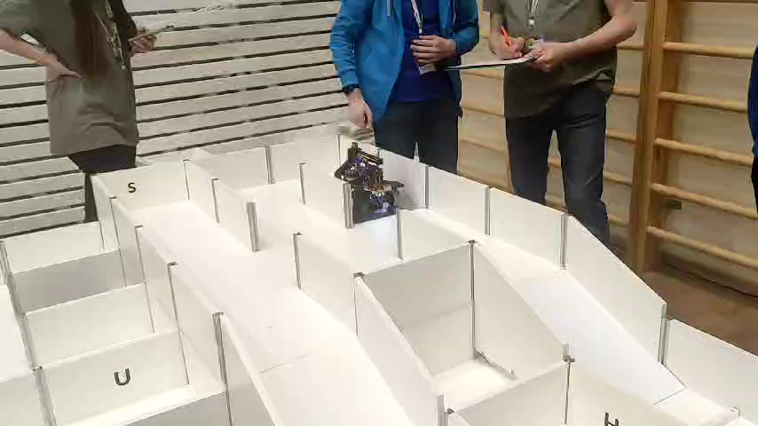
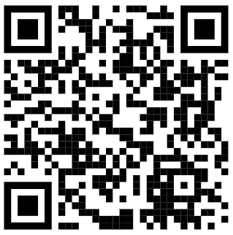
Видео работы робота
Больше видео с роботом

